Slide 1
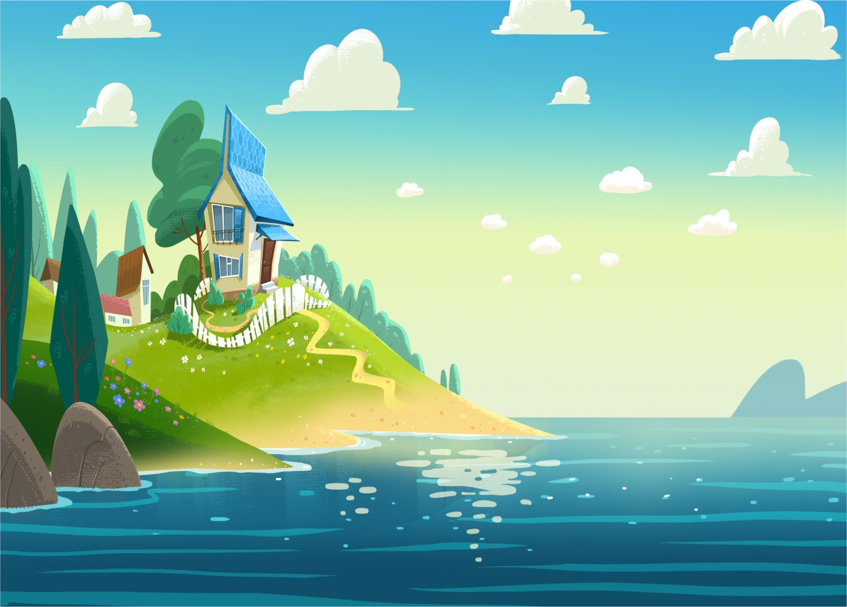
Вот она какая,
сторона родная!
Презентацию подготовила
старшая логопедическая группа.

Slide 2
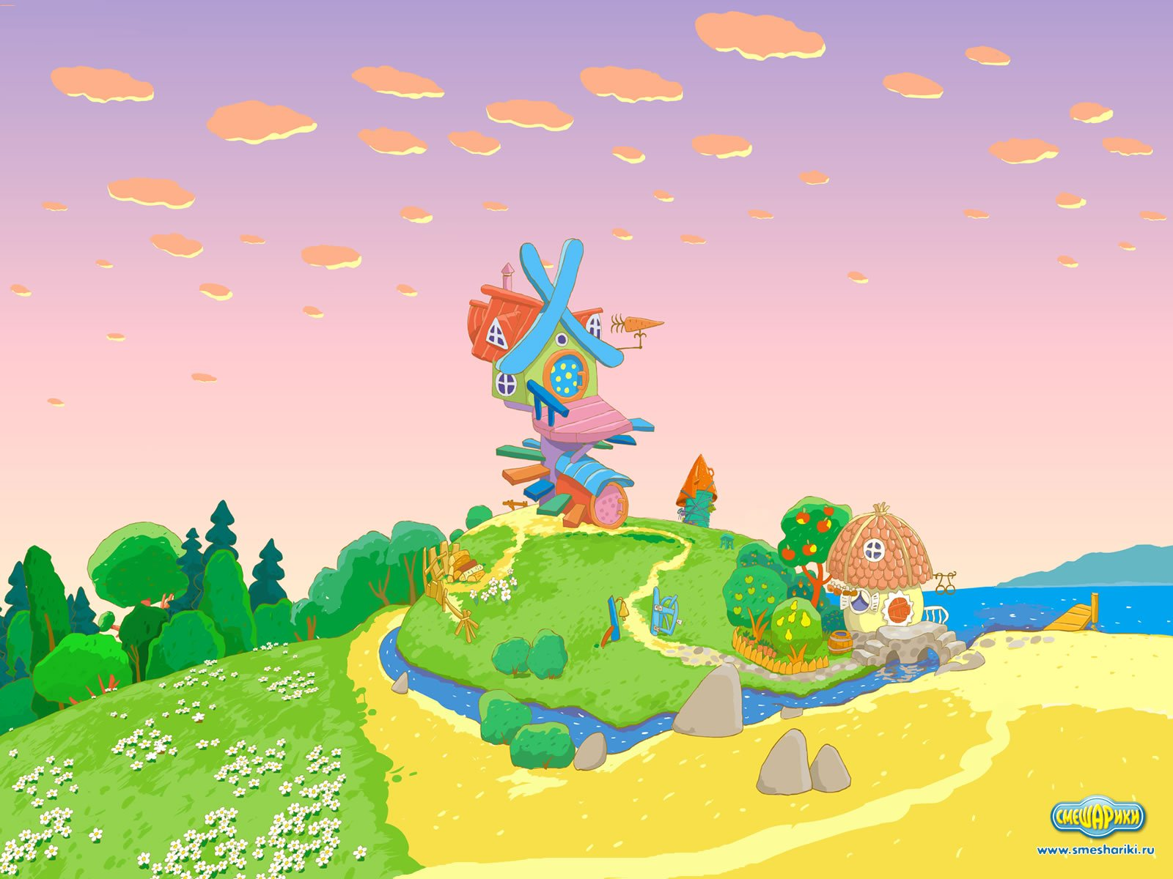

Slide 4
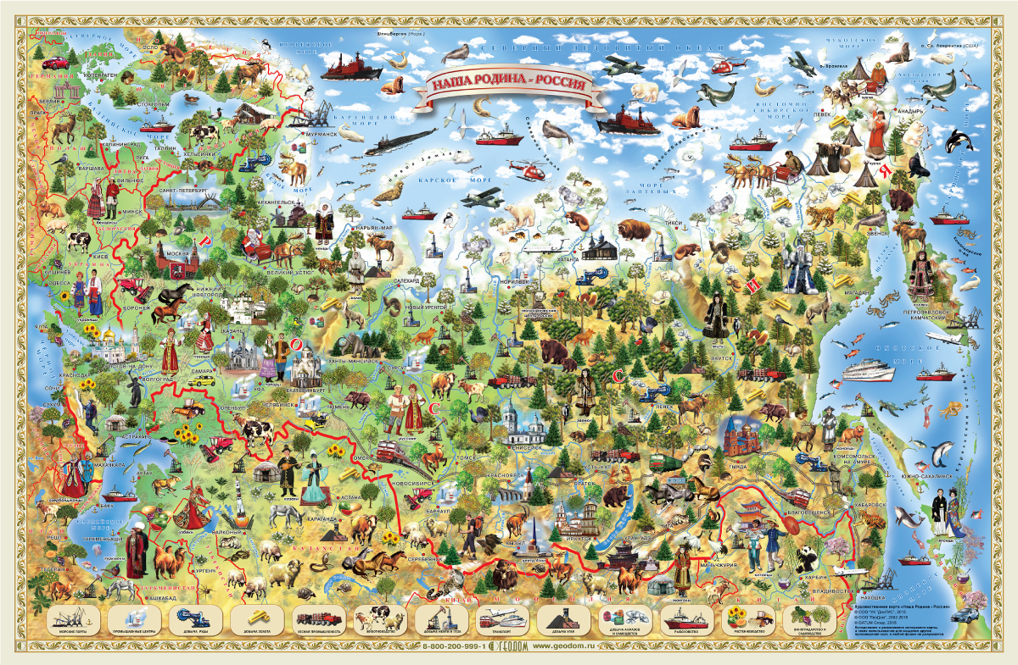
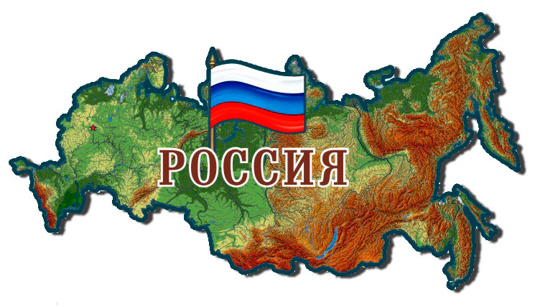

Slide 6
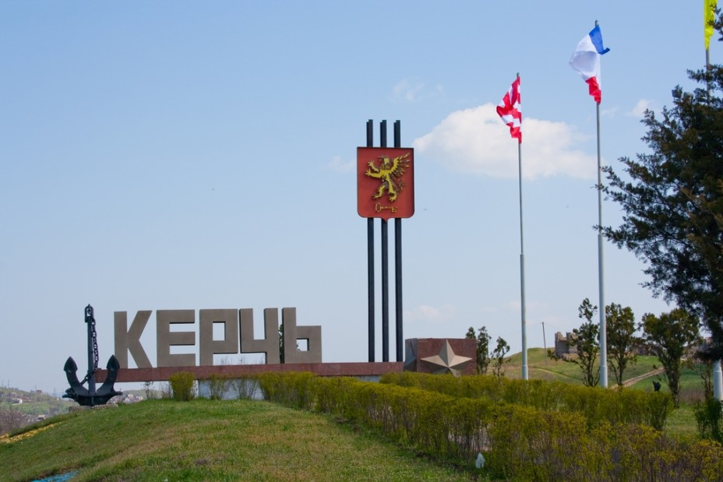
Мой любимый город Керчь!!!

Slide 7
Мой юный друг А ну-ка скажи в каком городе ты живёшь?

Slide 8
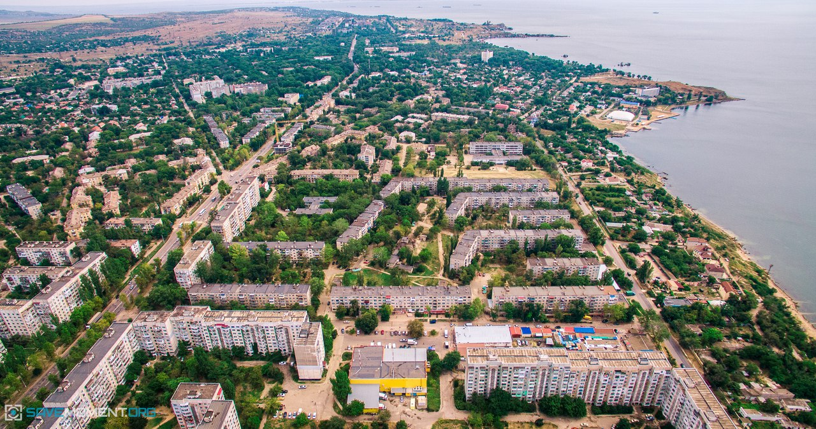
На месте Древнего пролива Боспор, который соединяет Чёрное и Азовское моря растянулся город Керчь

Slide 9
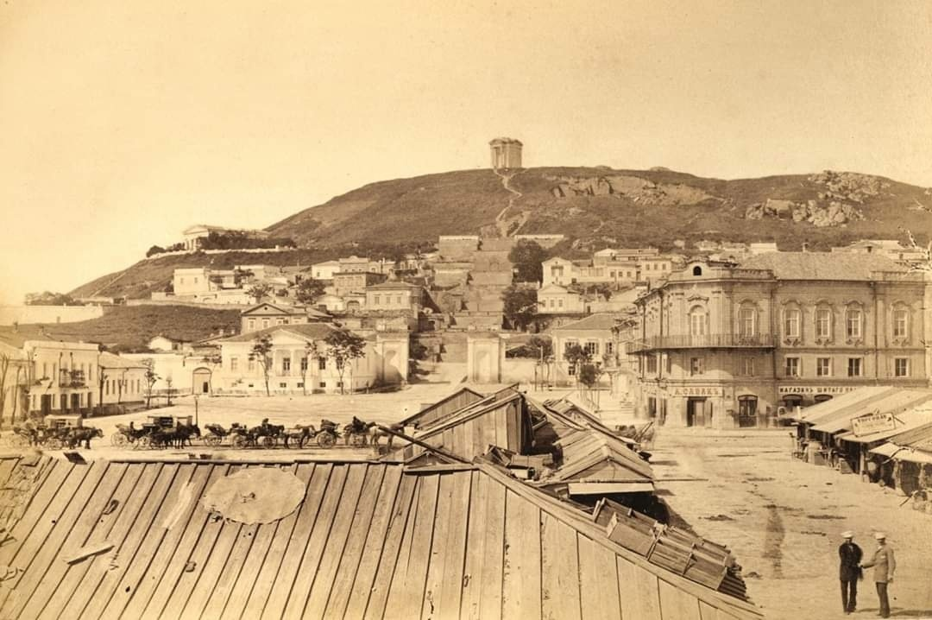
А знаешь ли ты ,там такая была пора,
Что навечно к заре лицом поднялась
Митридат-гора

Slide 10
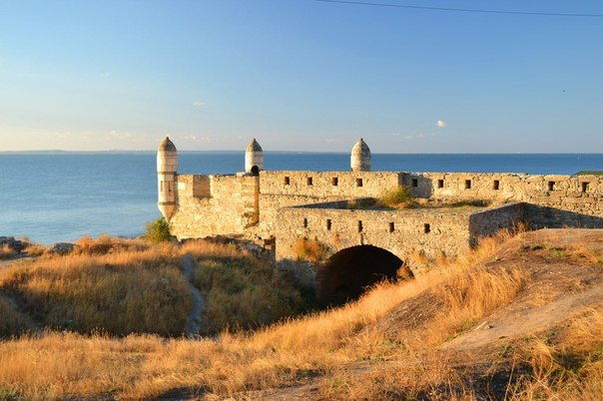
В самом уголке Керчи стоит крепость турецкого владычества название ей «Крепость Ени-Кале»
Кто из вас дети, посещал эту крепость?

Slide 11
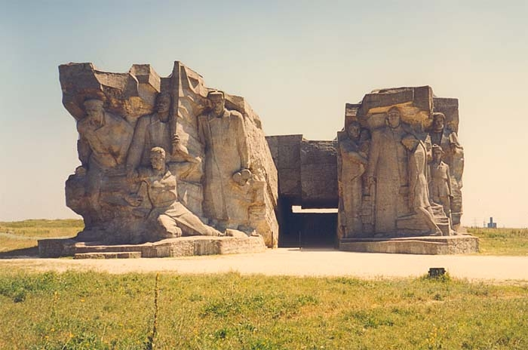
Аджимушкайские каменоломни - Подземные каменоломни, где часть войск Крымского фронта вела героическую оборону против немецко-фашистских захватчиков.

Slide 12
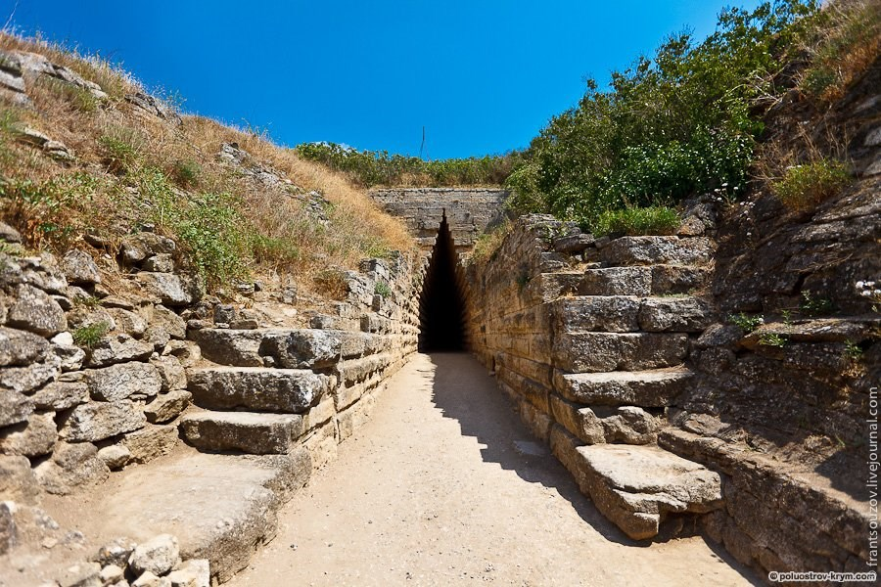
Ца́рский курга́н — памятник архитектуры IV века до н. э., усыпальница (склеп) одного из членов династии Спартокидов, правивших Боспорским царством

Slide 13
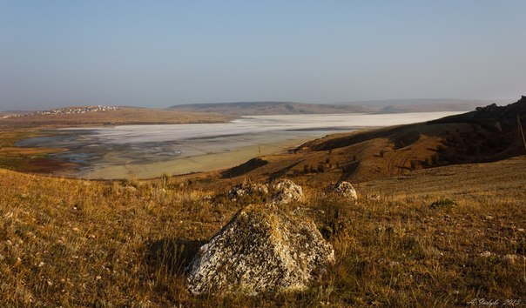
Озеро Чокрак. Солёное озеро, расположенное на востоке Крыма, на Керченском полуострове, является одним из уникальных грязелечебных озёр Европы.

Slide 14
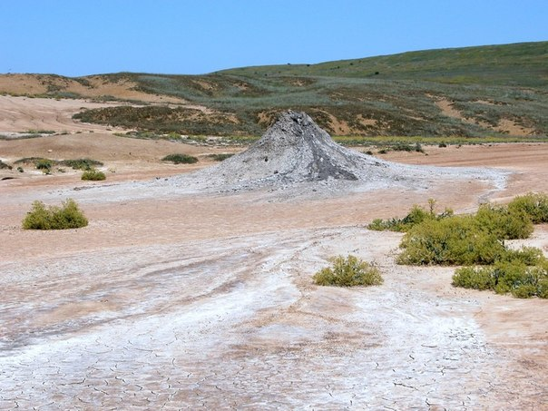
Грязевые вулканы-это фантастически природные достопримечательности Керчи, известные далеко за пределами Крыма. Булганакская долина вулканов – это удивительный уголок нашей планеты.

Slide 15
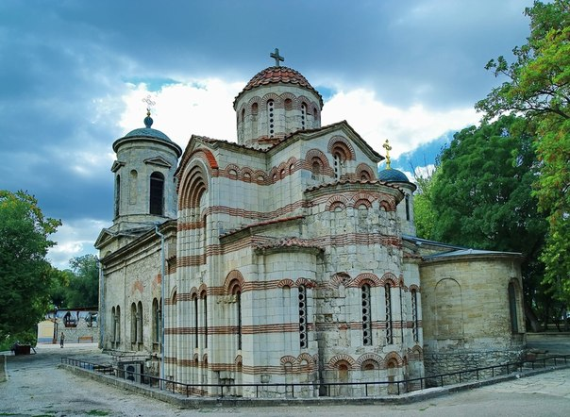
В самом центре города Керчь, у подножия горы Митридат, расположилась церковь Иоанна Предтечи

Slide 16
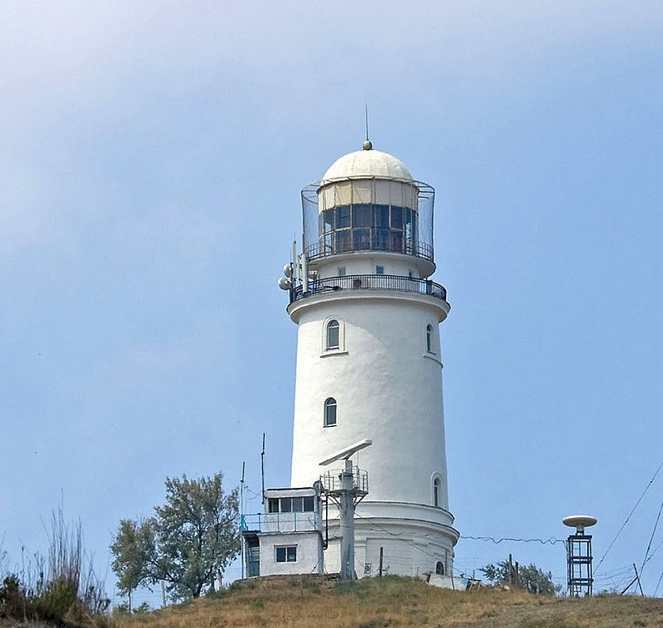
На самой восточной оконечности Крыма, на мысе Фонарь уже несколько веков работает верный друг всех мореходов — Еникальский маяк.

Slide 17
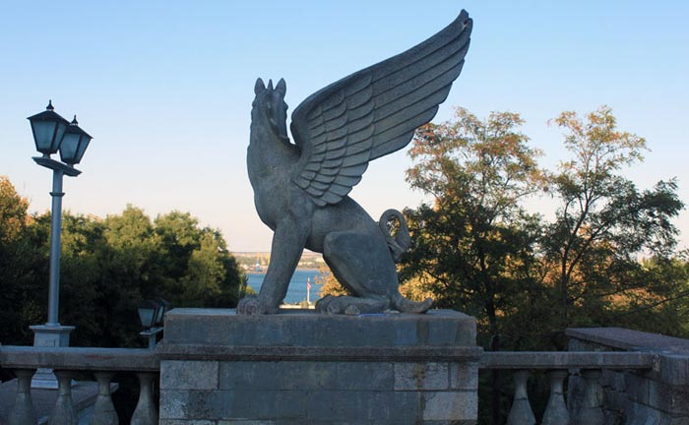
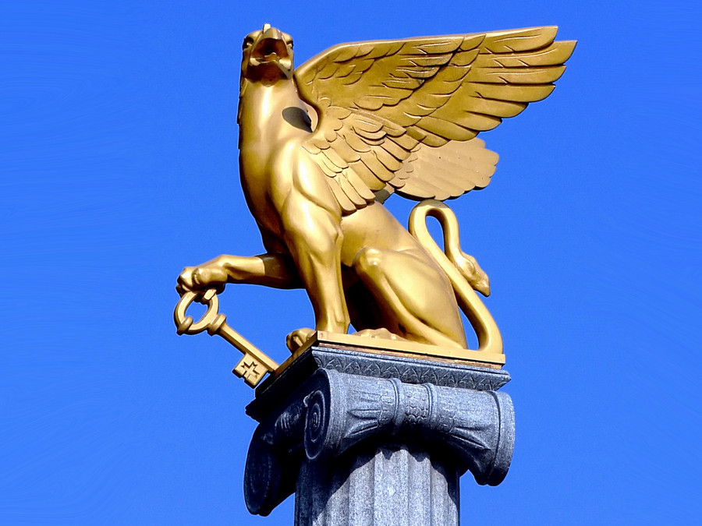
Грифон –символ Керчи Грифон — мифическое существо с телом льва и головой и крыльями орла. Лев как царь земли, орел — царь неба

Slide 18
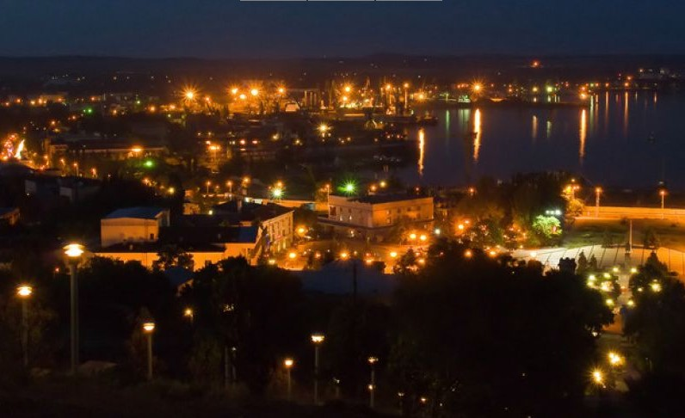
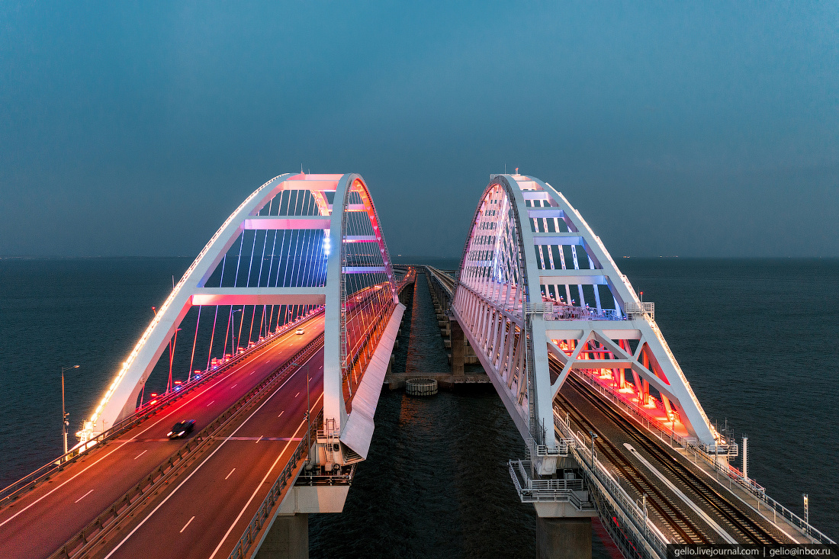
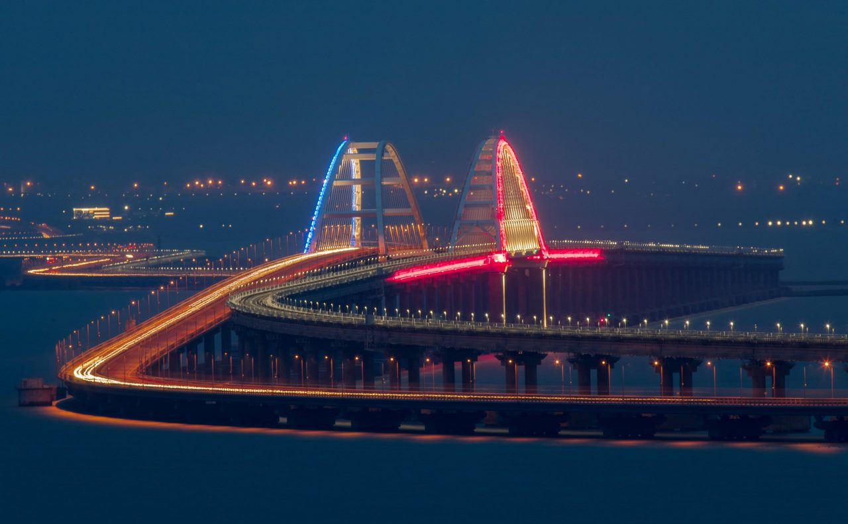

Slide 19
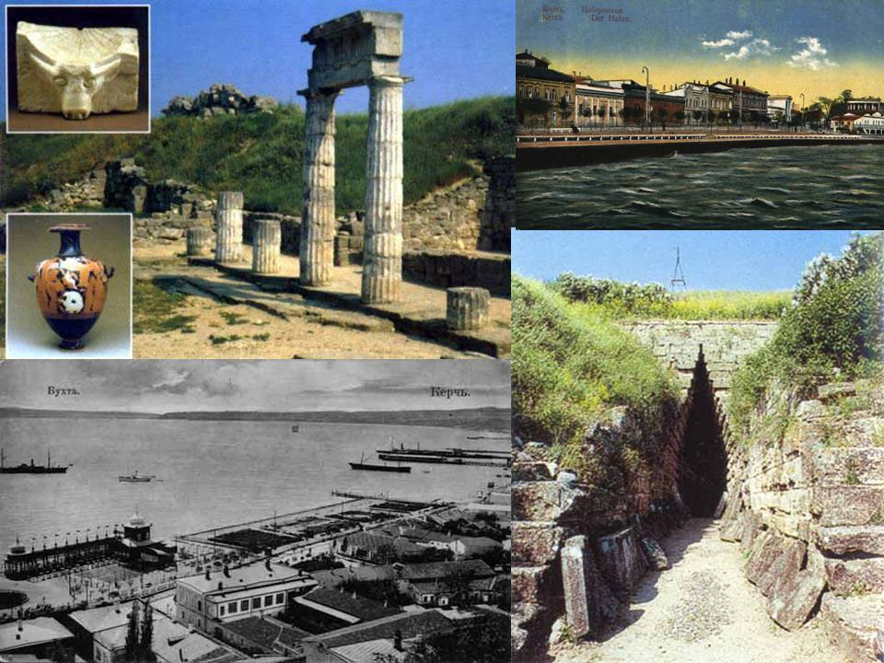

Slide 20
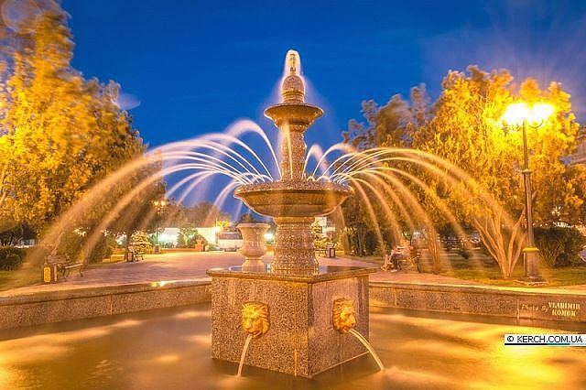
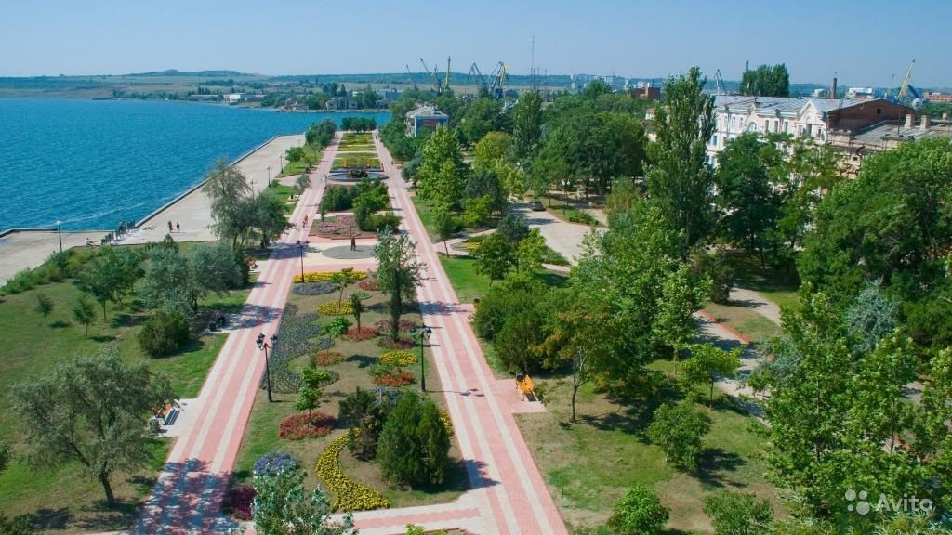
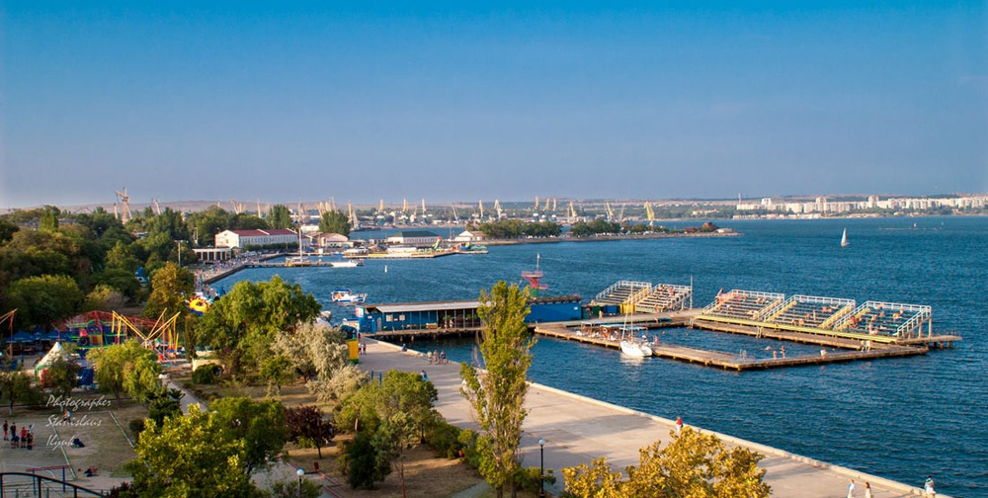

Slide 21
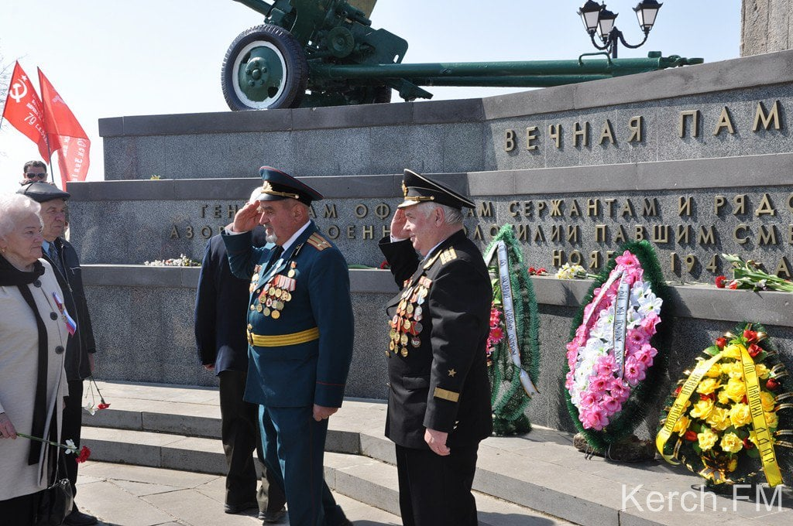
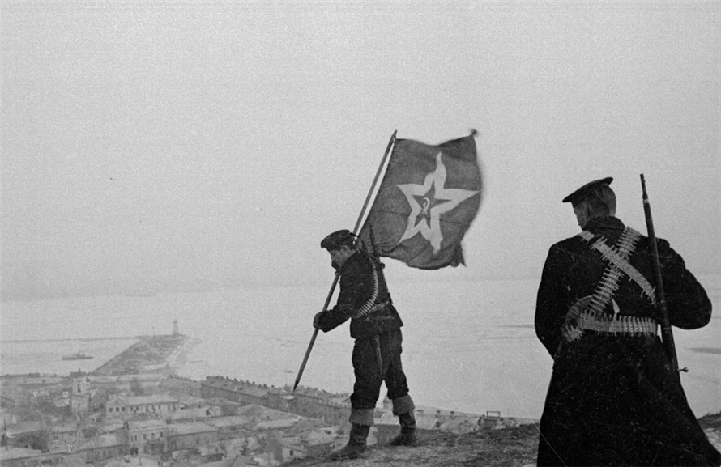
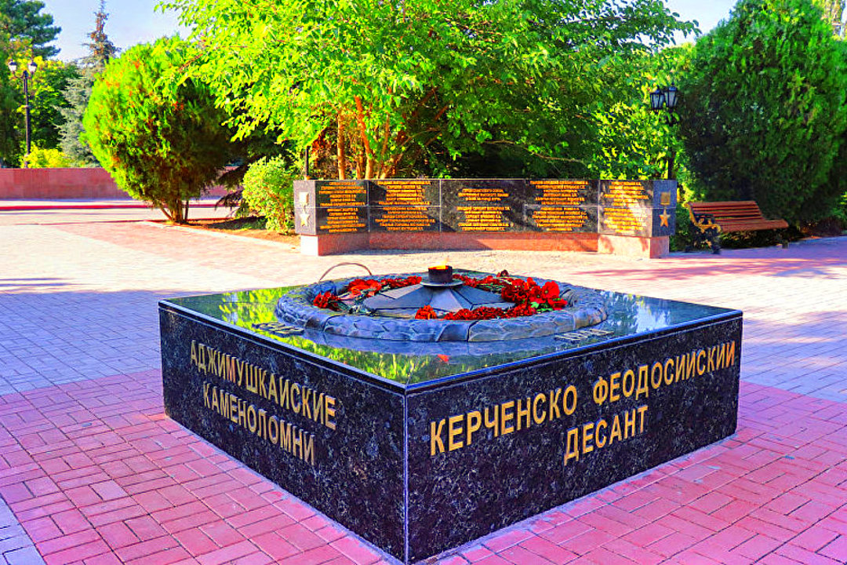

Slide 22
Говорят дети: Малая Родина – это Керчь, это мой дом Маша, 6 лет Малая Родина – это дом, где я живу Максим, 6 лет Малая родина – рядом с мамой Алина, 5 лет Малая родина – маленький круглый домик в Чистотополье Катя, 7 лет

